Slide 1





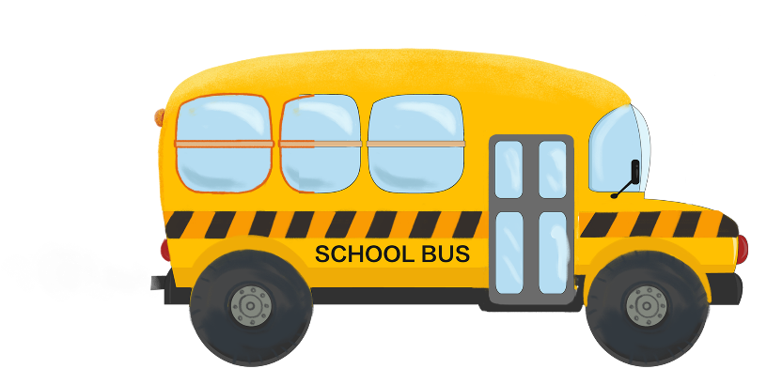
UBND PHƯỜNG HƯNG ĐẠO
TRƯỜNG TIỂU HỌC ĐA PHÚC
MÔN: HOẠT ĐỘNG TRẢI NGHIỆM
BÀI 4: YÊU THƯƠNG CON NGƯỜI (TIẾT 1)
NGƯỜI THỰC HIỆN: NGÔ THỊ THU HIỀN

Slide 2







Slide 3







Slide 4





Slide 5


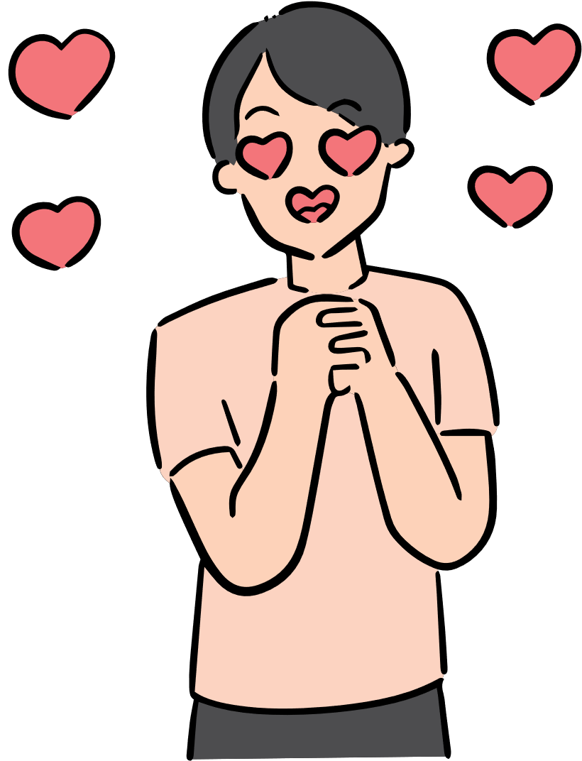


1
Tìm hiểu những hành động thể hiện tình yêu thương

Slide 6
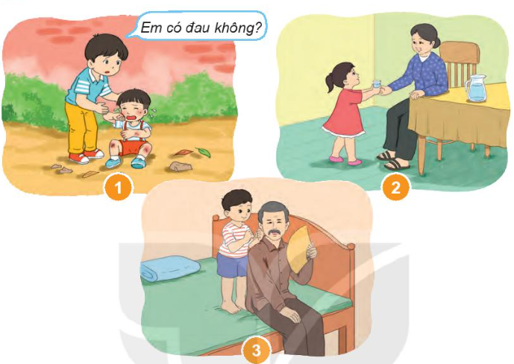

Trong các tranh các bạn đẽ thể hiện hành động yêu thương như thế nào?
Thảo luận nhóm 4

Slide 7

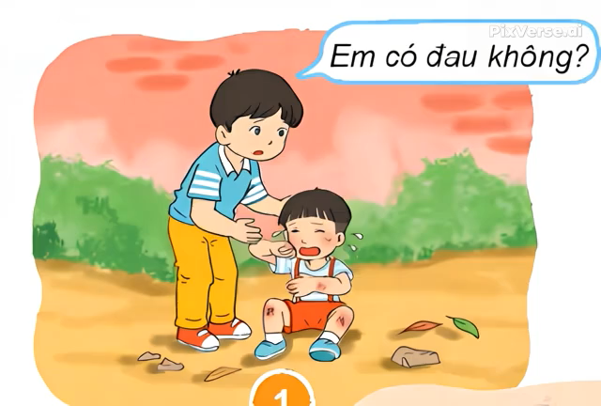
Anh thấy em té ngã lại hỏi xem em có đau không.

Slide 8
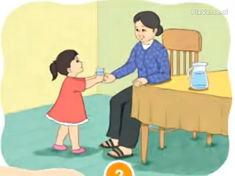
Bạn nhỏ rót nước mời bà uống.

Slide 9
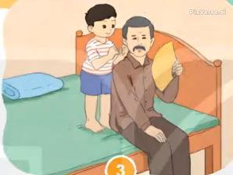
Bạn nhỏ đấm lưng cho ông.

Slide 10


Các em cần thể hiện những hành động quan tâm yêu thương bằng những hành động nhỏ nhất như: Đỡ em dậy khi em ngã, rót nước mời ông bà uống…

Slide 11


Slide 12

Hoạt động 2
Chia sẻ về những hành vi yêu thương

Slide 13


Làm việc nhóm đôi
Sắm vai chia sẻ về:
Những hành vi yêu thương mà em đã thể hiện với mọi người?
Những hành vi của gia đình, người khác dành cho em?

Slide 14


Sắm vai trước lớp

Slide 15


Slide 16
Hoạt động 3
Chia sẻ với các bạn về việc thể hiện tình yêu thương

Slide 17


Tiêu chí:
Nét mặt
Cử chỉ
Lời nói
Cách ứng xử

Slide 18

Let’s work together

